Slide 1
1985 Auto Imports Database
Base de datos de importaciones de automóviles de 1985
Juan Sebastian Ruiz Caro
Yibby Gonzalez Forero
Métodos de minería de datos en python

Slide 2
Características de la base automoviles
La base seleccionada se tomó de UCI Machine Learning Repository, fue creada en 1987 tomando información de automóviles importados de 1985 del Anuario automotriz de Ward´s, manuales de automóviles de la oficina de servicios de seguros Water Street de New York y de informes de colisión del instituto de seguros para la seguridad en las carreteras en Washington DC.
Dichas variables presentan características que describen la composición de un automóvil, como lo es el tipo combustible que usa, la marca, longitud, ancho, precio, entre otros.
204
26
observaciones
atributos
15
Contínuos
11
Cualitativos

Slide 3
1. Simbolización: -3, -2, -1, 0, 1, 2, 3.
2. Pérdidas normalizadas: continuas de 65 a 256.
3. Marca:
alfa-romero, audi, bmw, chevrolet , esquivar, honda,
isuzu, jaguar, mazda, mercedes-benz, mercurio,
mitsubishi, nissan, peugot, plymouth, porsche,
renault, saab, subaru, toyota, volkswagen, volvo.
4. tipo de combustible: diesel, gas.
5. aspiración: estándar, turbo.
6. número de puertas: cuatro, dos.
7. Estilo de carrocería: techo rígido, wagon, sedán, hatchback, convertible.
8. ruedas motrices: 4wd, fwd, rwd.
9. ubicación del motor: delantero, trasero.
10. Distancia entre ejes: continua de 86,6 a 120,9.
11. longitud: continua de 141,1 a 208,1.
12. ancho: continuo de 60,3 a 72,3.
13. altura: continua de 47,8 a 59,8.
14. peso en orden de marcha: continuo de 1488 a 4066.
15. tipo de motor: dohc, dohcv, l, ohc, ohcf, ohcv, rotor.
16. número de cilindros: ocho, cinco, cuatro, seis, tres, doce, dos.
17. tamaño del motor: continuo de 61 a 326.
18. sistema de combustible: 1bbl, 2bbl, 4bbl, idi, mfi, mpfi, spdi, spfi.
19. diámetro: continuo de 2,54 a 3,94.
20. carrera: continua de 2.07 a 4.17.
21. relación de compresión: continuo de 7 a 23.
22. caballos de fuerza: continuo de 48 a 288.
23. rpm pico: continuo de 4150 a 6600.
24. mpg en ciudad: continuo de 13 a 49.
25. carretera- mpg: continuo de 16 a 54.
26. precio: continuo de 5118 a 45400.

Slide 4
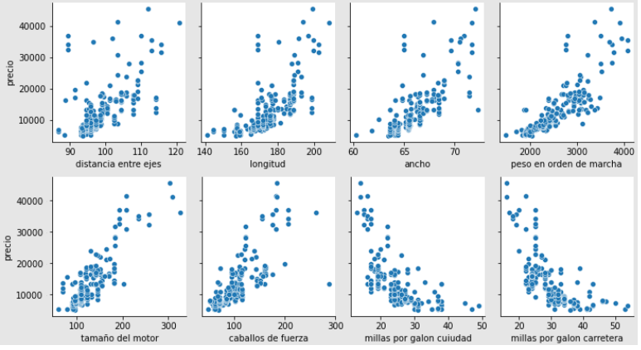
Selección de variables
Cuantitativas

Slide 5
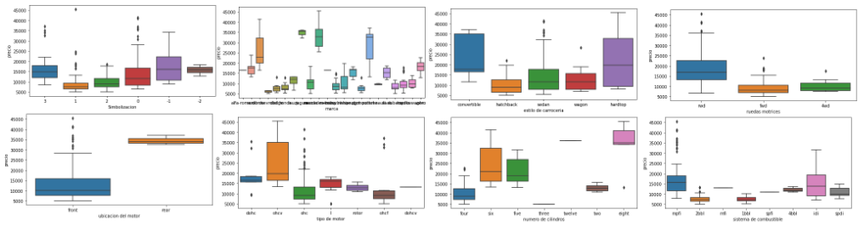
Selección de variables
Cualitativas

Slide 6
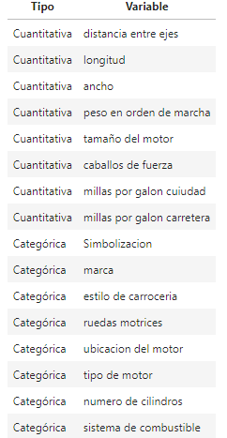
Selección de variables

Slide 7
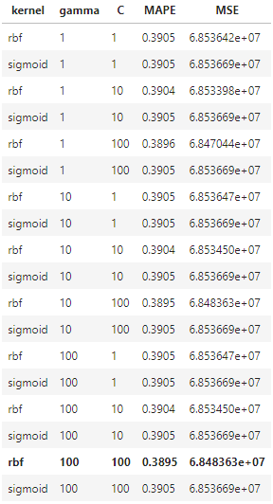
Algoritmos
Support Vector Machine(SVM)
C: Parámetro de regularización
gamma: Controla el ancho del kernel
kernel: Tipo de núcleo

Slide 8
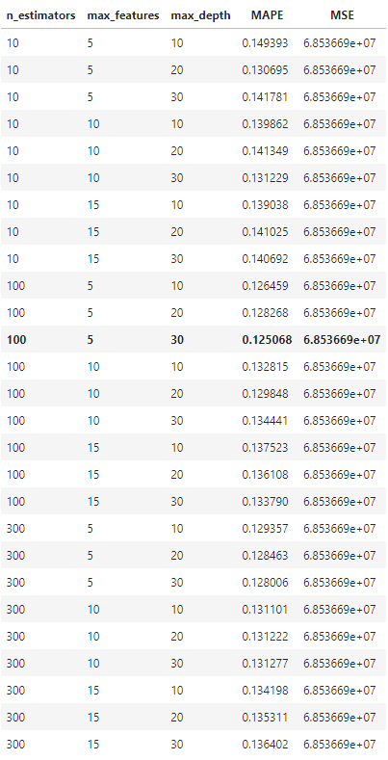
Algoritmos
Random Forest
n_estimators: ¿Cuántos árboles se van a considerar?
max_features: Máximo de características
max_depth: Profundidad máxima de un árbol

Slide 9
Ensamblaje
MSE | MAPE
68469653.401 | 0.389

